Slide 1

Supply network visibility
Input vanuit organisatie:
Rijkswaterstaat

Slide 2
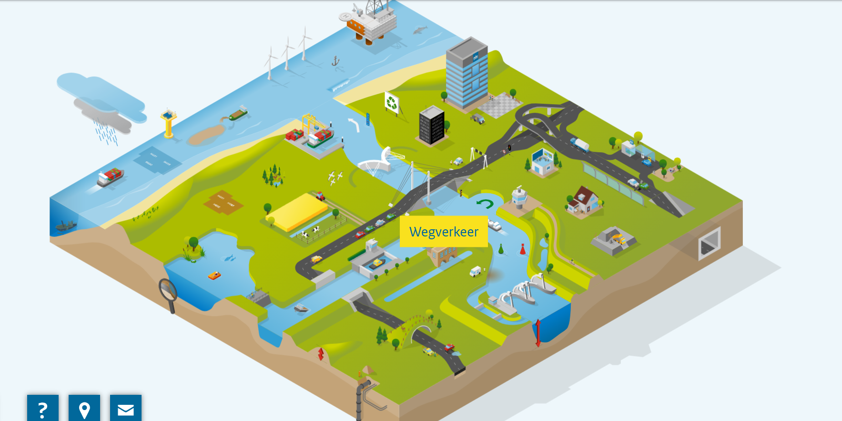
GV data en modellen bij RWS
Data en modellen versnipperd door de organisatie, inzicht in GV vaak niet het doel
Wegvervoer :
  INWEVA en Dexter
  LMS en NRM
Vaarweg:
  IVS
  AIS
  BIVAS
Multimodaal
    BASGOED

Slide 3
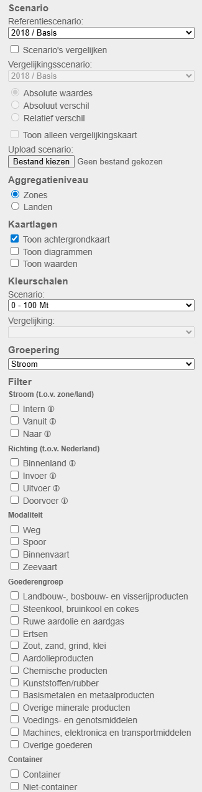
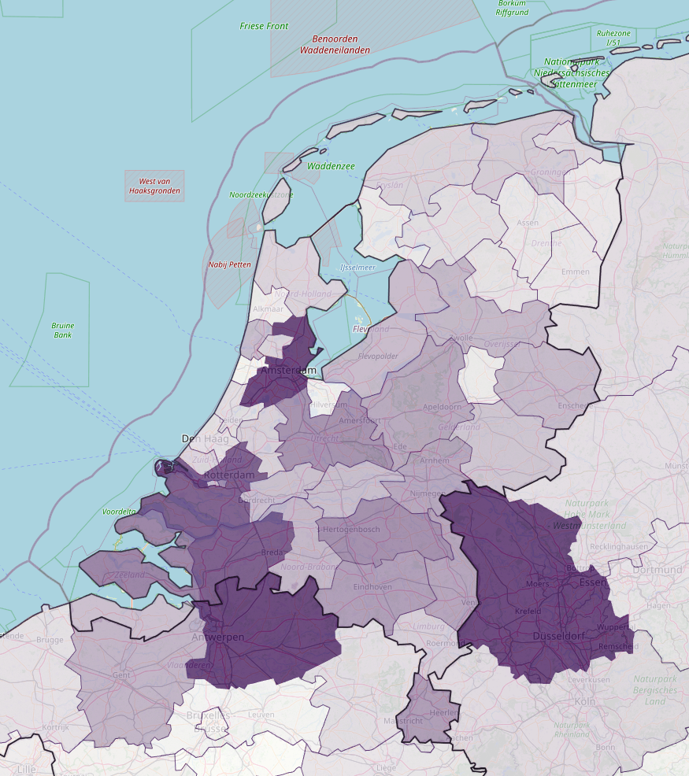
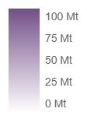
Onze organisatie krijgt op de volgende manier zicht en inzicht irt goederen en de GVC: BASGOED en GV modellen
BASGOED wordt beheert door afdeling modellen.
Het model is gebaseerd op data vanuit de CBS vervoersenquête, wordt door vertaalt naar dit GV model
Toegang tot BASGOED is aanvraagbaar
Gedetailleerde modellen zijn beschikbaar:
  LMS en NRM (weg)
Hoe meer je inzoomt hoe minder representatief de data

Slide 4
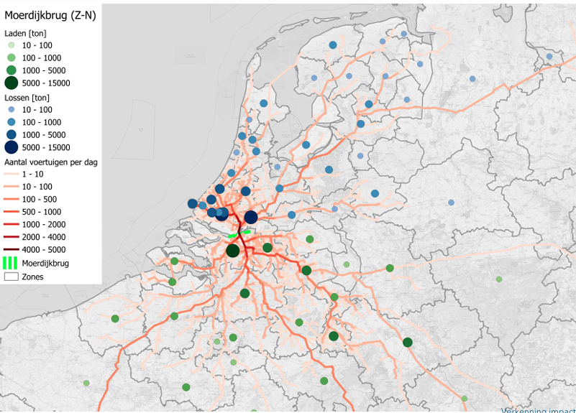
BASGOED (multimodaal)
BASGOED wordt beheert door afdeling modellen.
Het model is gebaseerd op data vanuit de CBS vervoersenquête, wordt door vertaalt naar dit GV model
Toegang tot BASGOED is aanvraagbaar
Gedetailleerde modellen zijn beschikbaar:
  LMS en NRM (weg)
Hoe meer je inzoomt hoe minder representatief de data
Case studie: Afsluiting moerdijkerbrug (Significance)

Slide 5
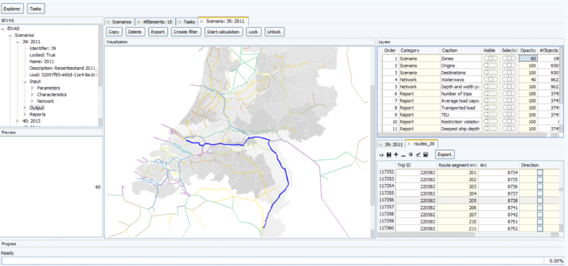
BIVAS (binnenvaart)
BIVAS wordt beheert door afdeling modellen
Het model is gebaseerd op geaggregeerde IVS en AIS data zodat toegang ‘openbaar’ is
RWS is beheerder van IVS en AIS data
  Niet publiek beschikbaar
  Zeer privacy gevoelig
  Intern wel gebruikt voor analyses

Slide 6
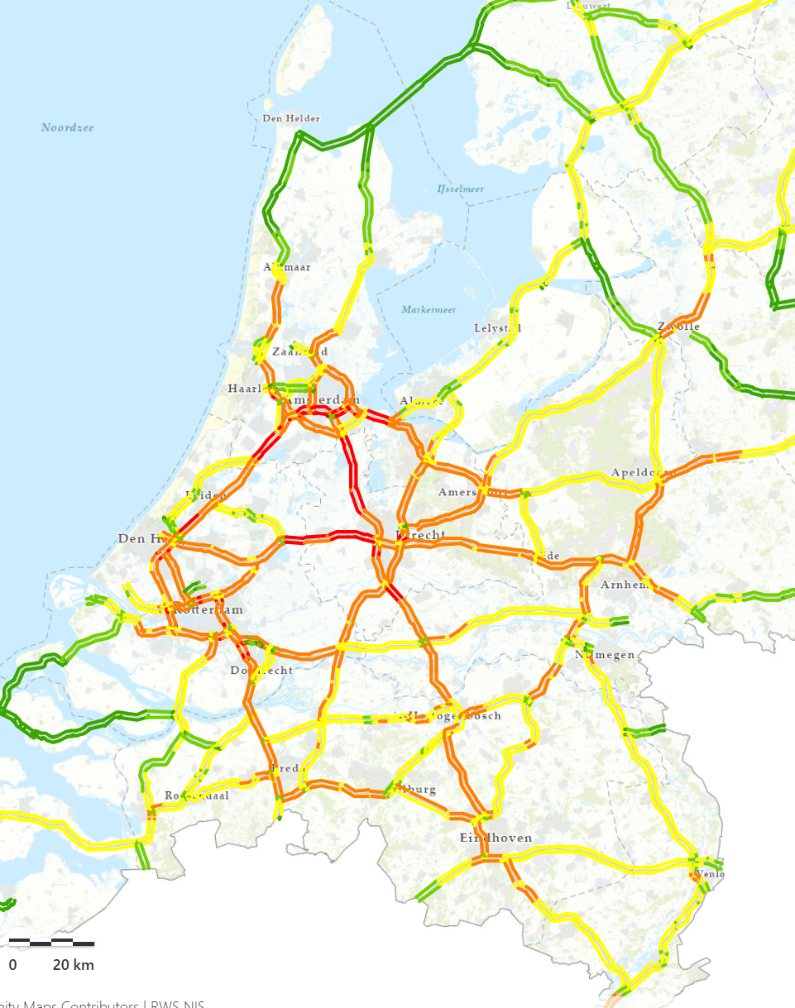
INWEVA
IntensiteitWegVakken
Aggregatie van tellusdata (via NDW Dexter)
3 lengteklasses
  L1 =<5,60m
  L2 =5,60m<L2<12,20m
  L3 =>12,20m
Werkdag, weekenddag, weekdag, uren, spitsen
Toewerken naar structurele statistieken

Slide 7
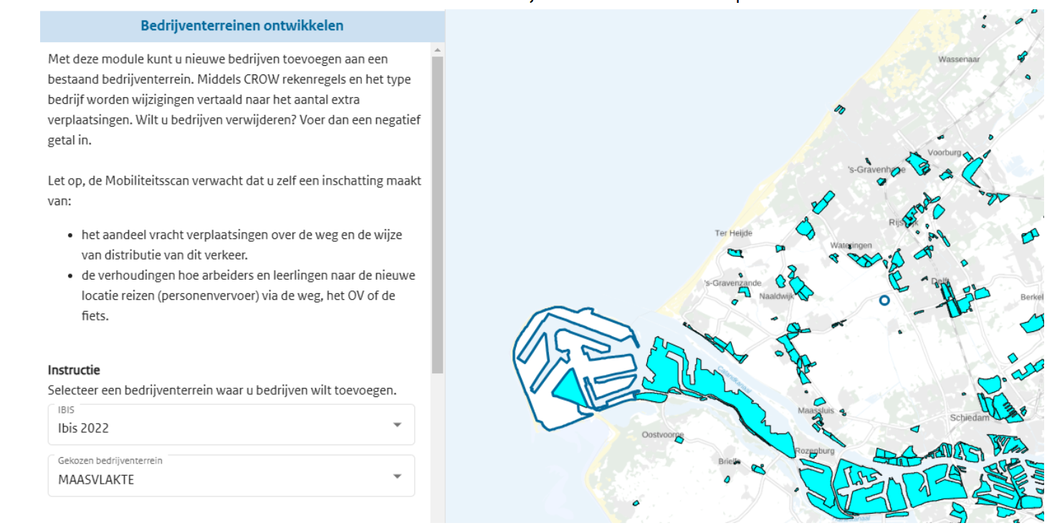
Mobiliteitsscan
Quickscan tool voor verkeerseffecten
Module bedrijventerreinen
Verouderde kengetallen

Slide 8
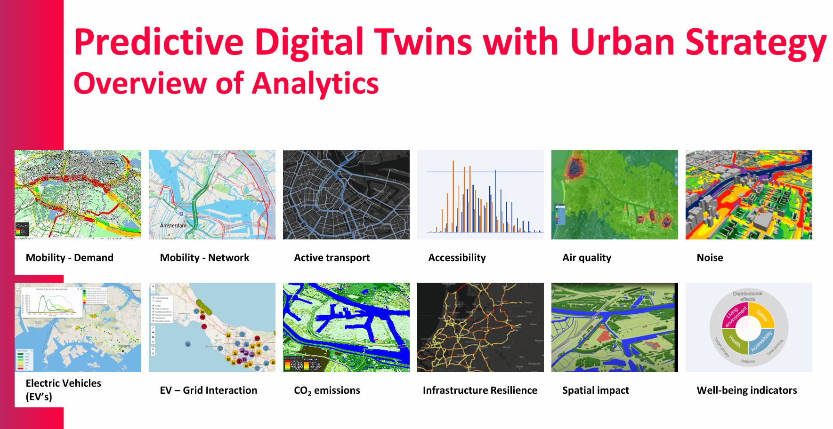
Eventuele info of denklijnen die je nog mee wilt geven
Meerjarenhinderplanning
  Bezig om beter inzicht te krijgen in de hinder op lange termijn (8 jaar vooruit en verder)
  Welke criteria? En welke data is daar voor nodig?
  Hoe vervolgens scenario’s door te rekenen?

Slide 9
We maken gebruik van de volgende bronnen (tbv naslagwerk)
Bron | Eenmalig (en hoe oud) /structureel | Voor welk inzicht
INWEVA | Structureel jaarlijks | Verkeersintensiteiten
Dexter | Structureel dagelijks | Detailanalyses verkeersintensiteiten
Melvin | Structureel dagelijks | Werkzaamheden
BIVAS | onbekend | Verkeersintensiteiten vaarweg
IMA | Elke 4 jaar (kabinetsperiode) | Overzicht van belangrijkste verkeersvraagstukken

